Slide 1

Анализ итогов 2022-2023 учебного года по физкультурно оздоровительной работе в средней группе №1 «Клубничка»
Подготовила инструктор по физической культуре
Сорокина Мария Сергеевна

Slide 2
Направление деятельности «Повышение эффективности физического воспитания дошкольников»
Задачи:
- Сформировать основы культуры здоровья, в том числе ценностей здорового образа жизни, начальных представлений о здоровом образе жизни.
- Активировать и обогатить представление родителей о важности занятия физической культуры и вовлечение в непосредственную деятельность детского сада.

Slide 3
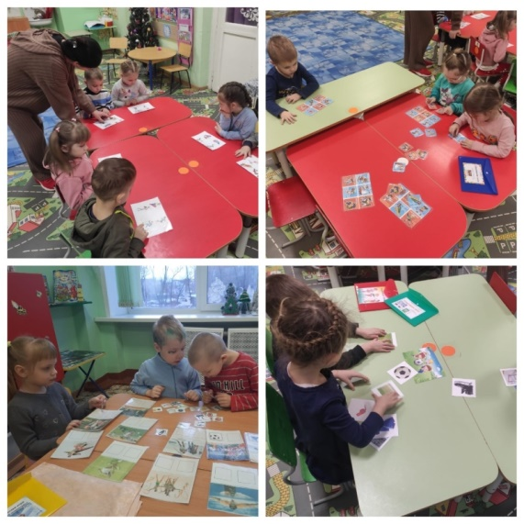
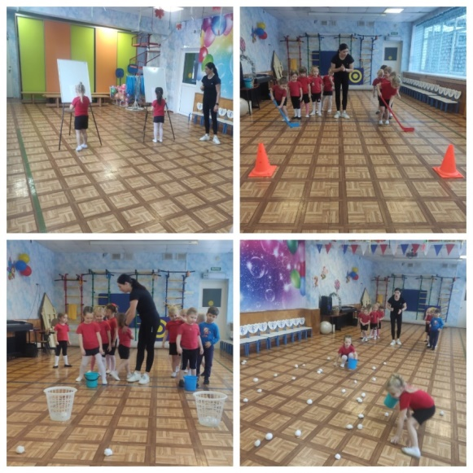
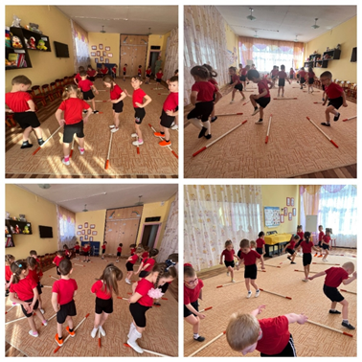
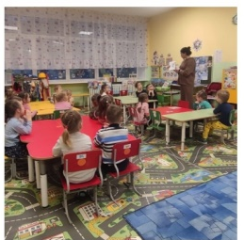
Непрерывная непосредственно-организованная образовательная деятельность

Slide 4
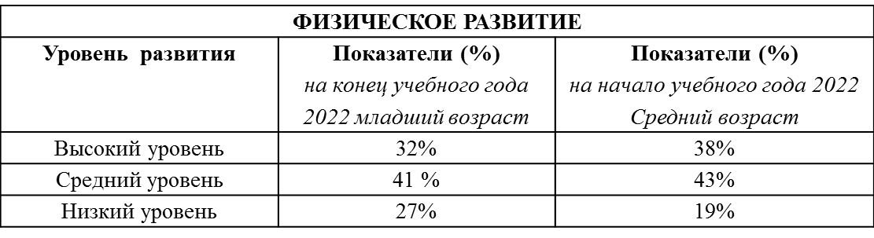
Мониторинг физических качеств сила, координация, гибкость, выносливость, равновесие, быстрота, ловкость

Slide 5
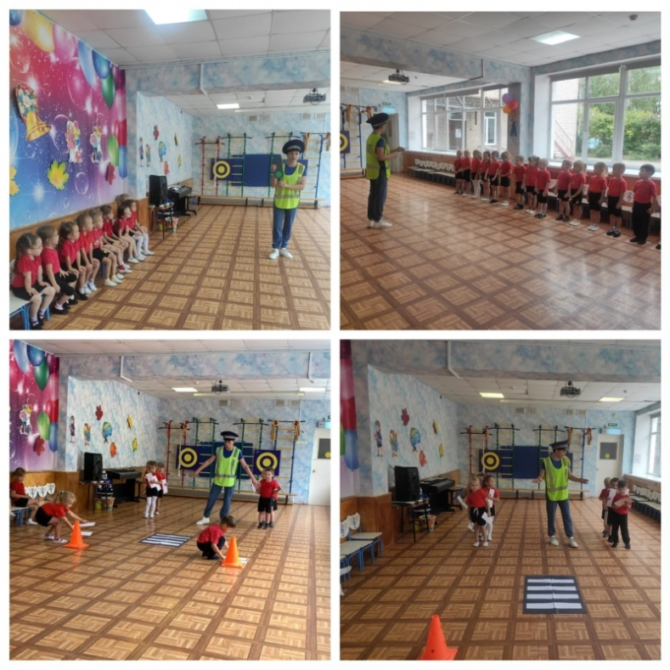
«Правила дорожной безопасности»

Slide 6
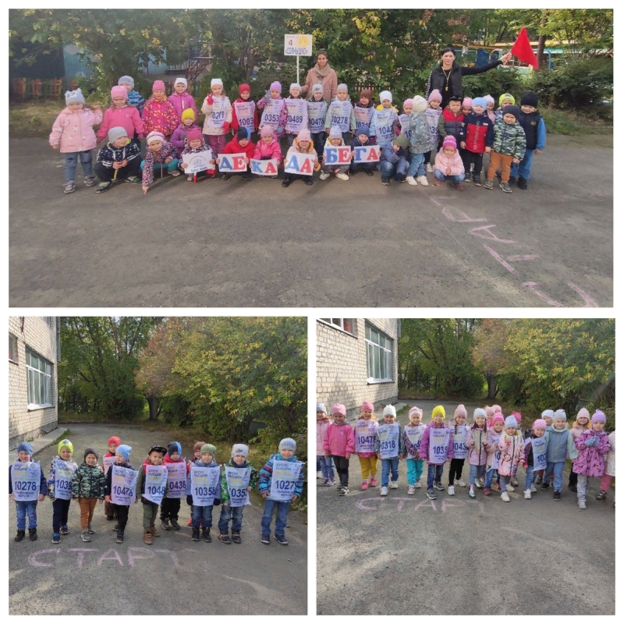
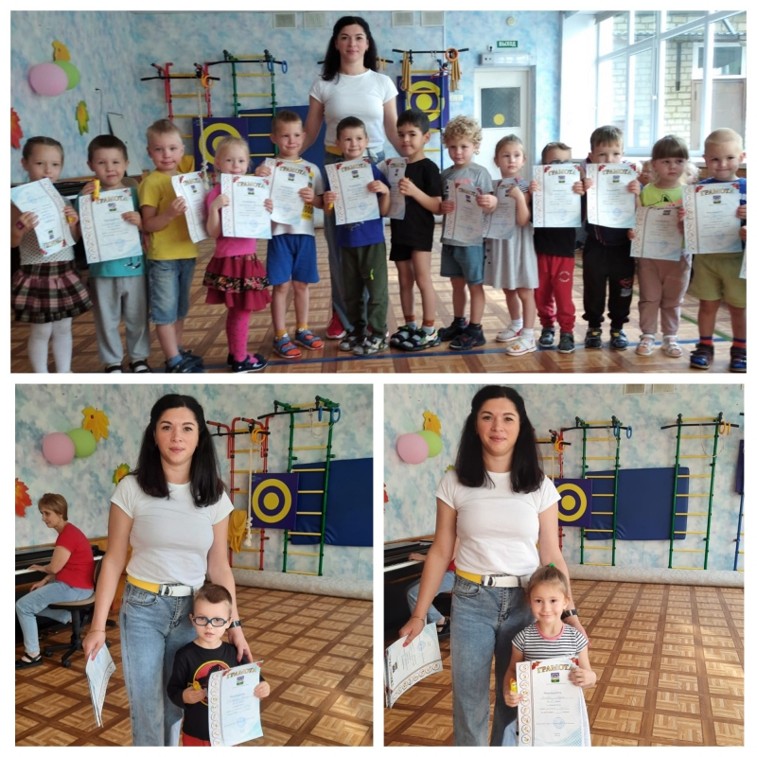
«Декада бега»

Slide 7
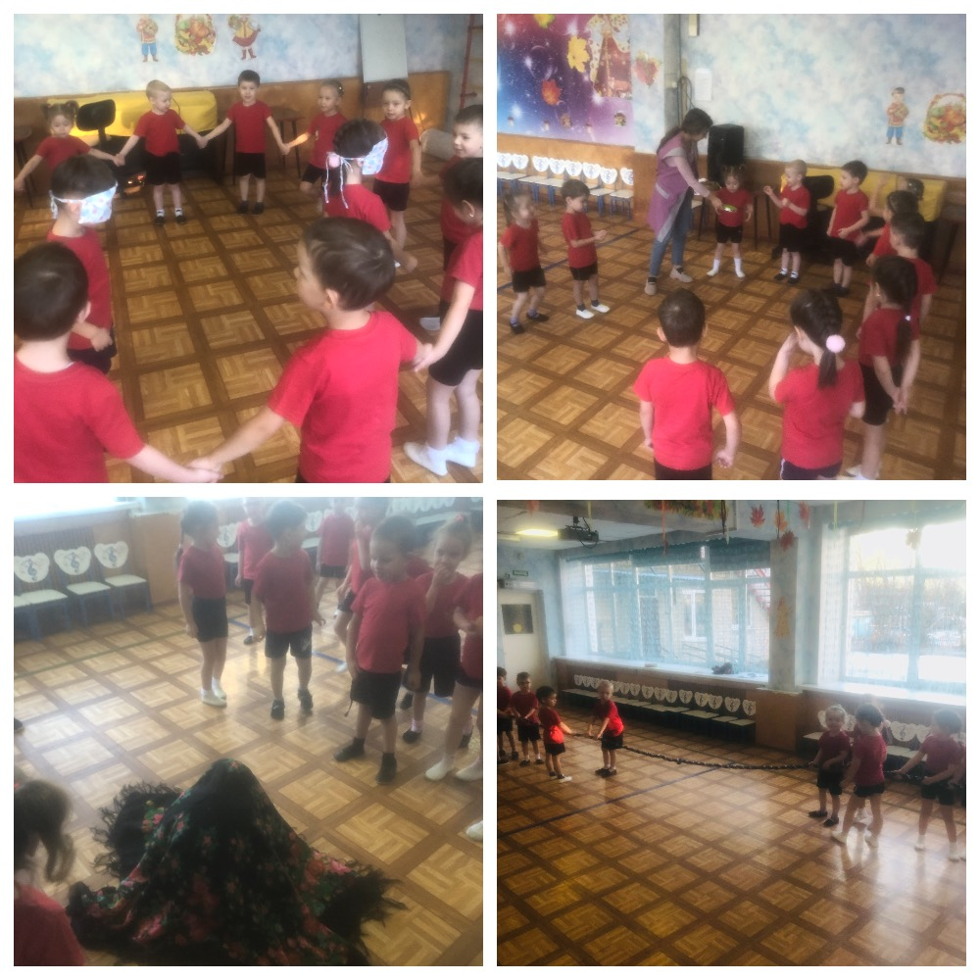
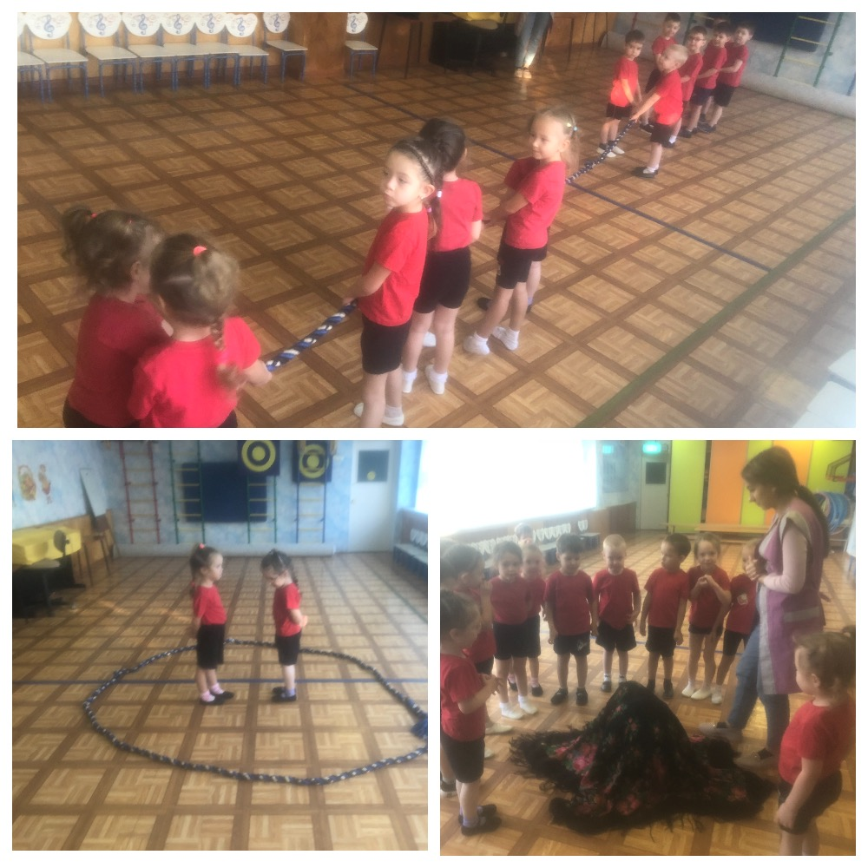
«Народные игры»

Slide 8
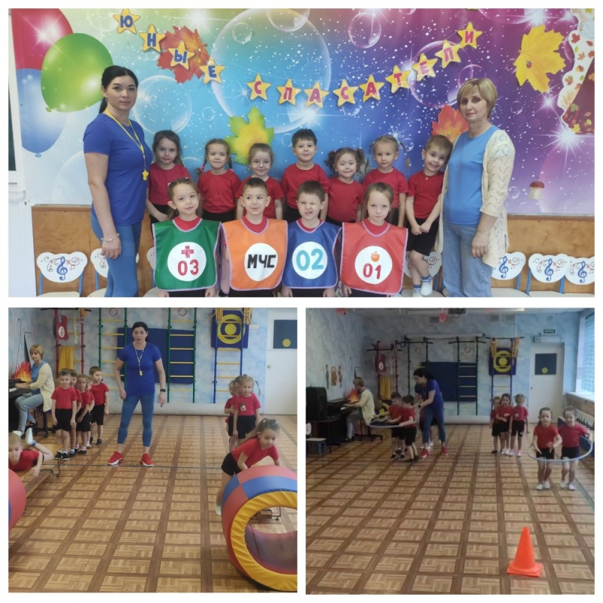
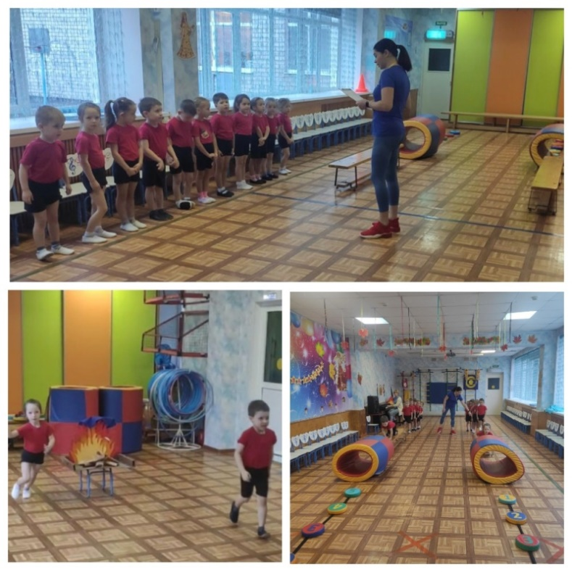
«Юные спасатели»

Slide 9

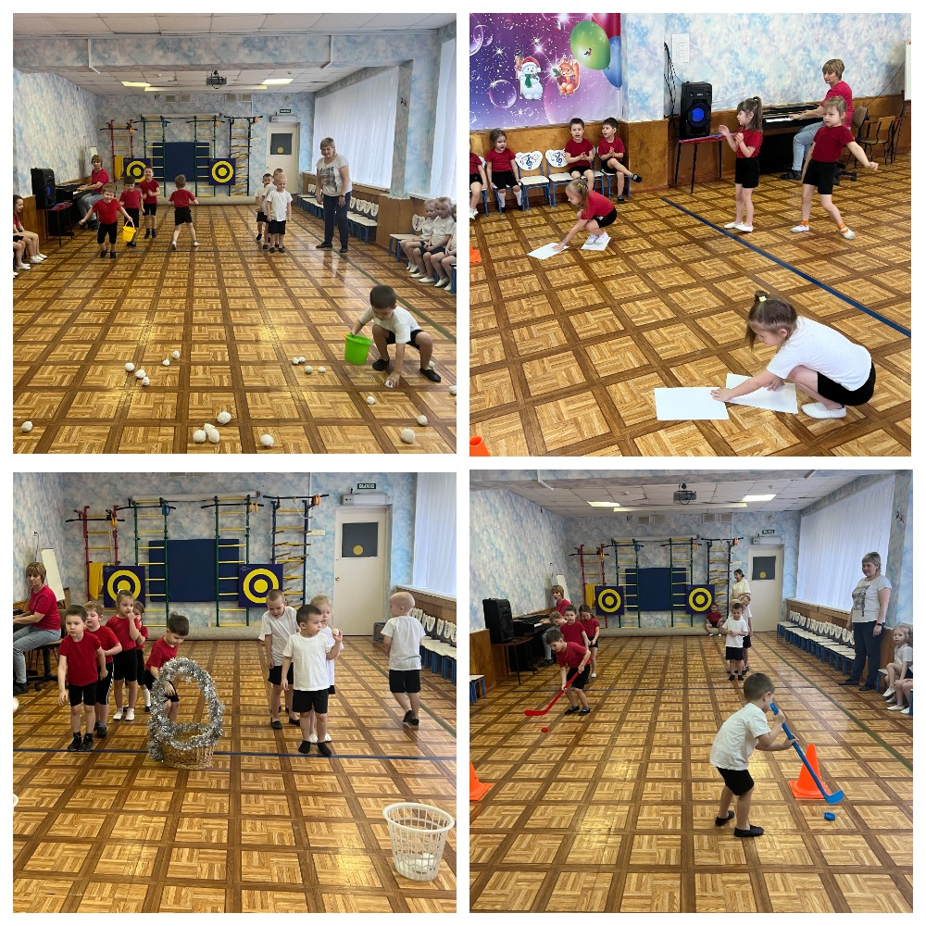
«Зимние забавы»

Slide 10
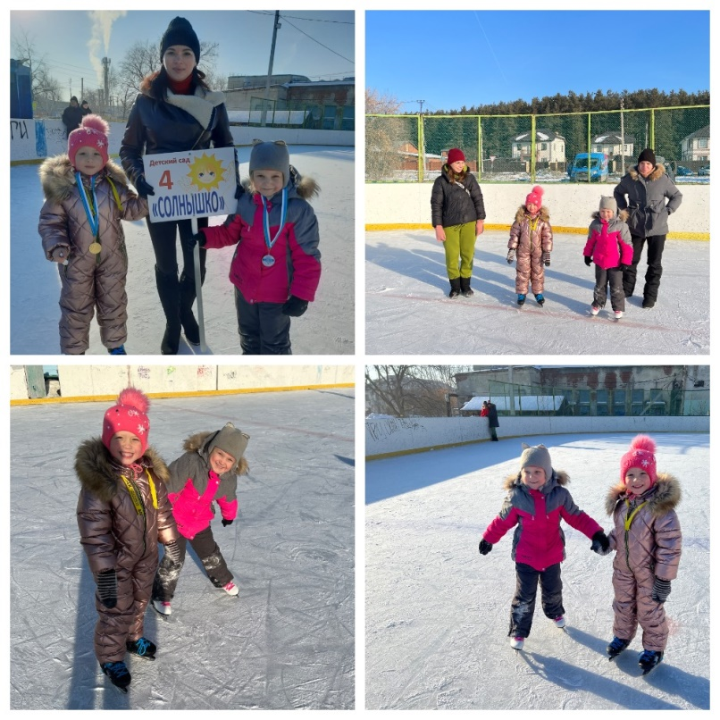
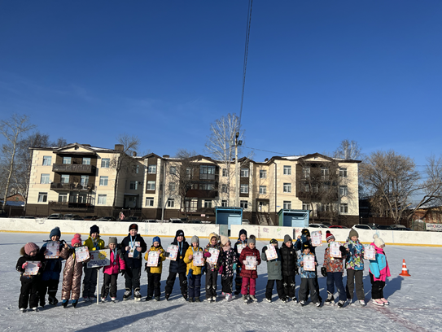
«Соревнования по конькобежному спорту среди воспитанников детских садов АГО»

Slide 11
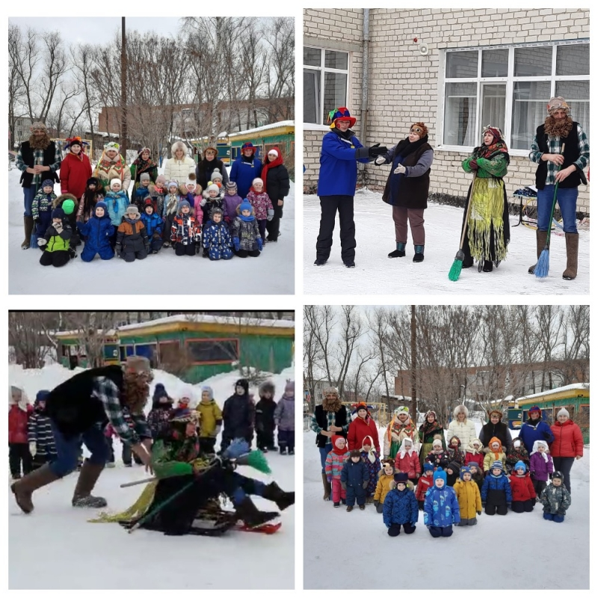
«Масленичные гуляния»

Slide 12
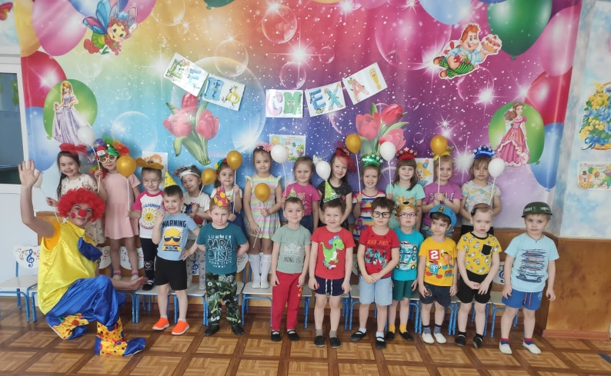
«1 апреля – день смеха»

Slide 13
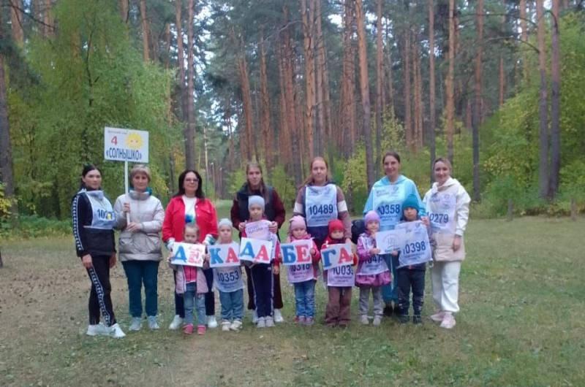
«Декада бега»

Slide 14
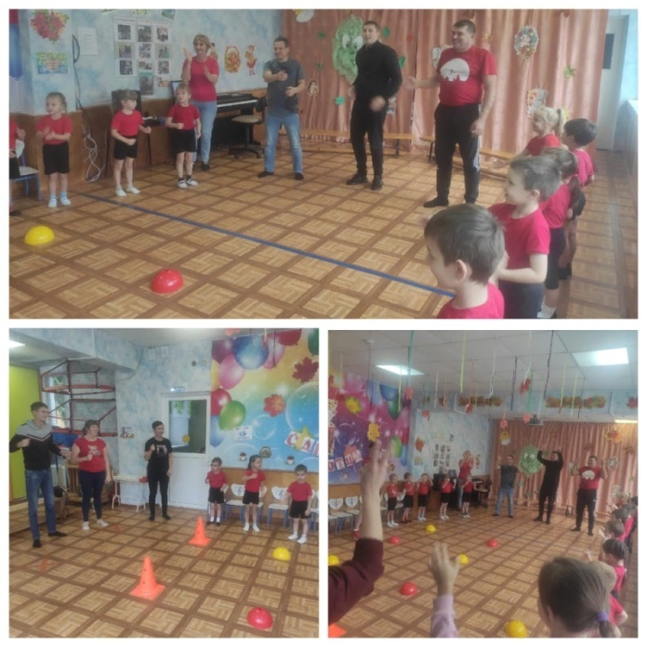
«День отца»

Slide 15
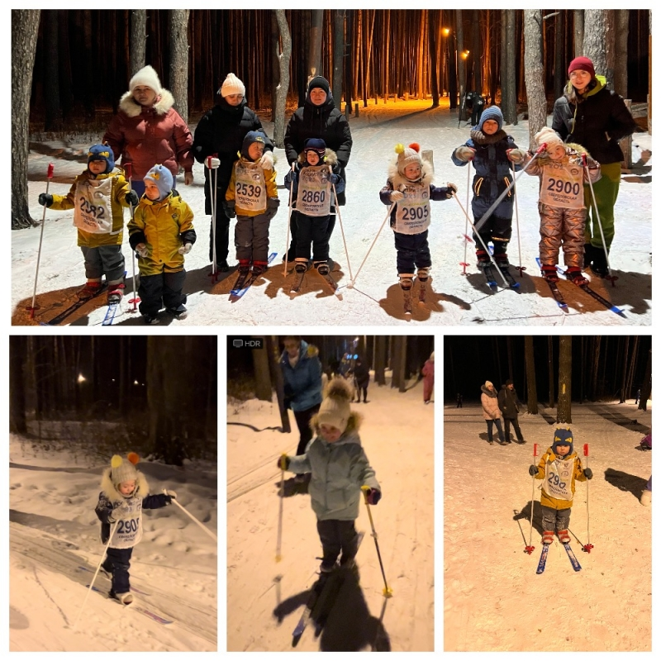
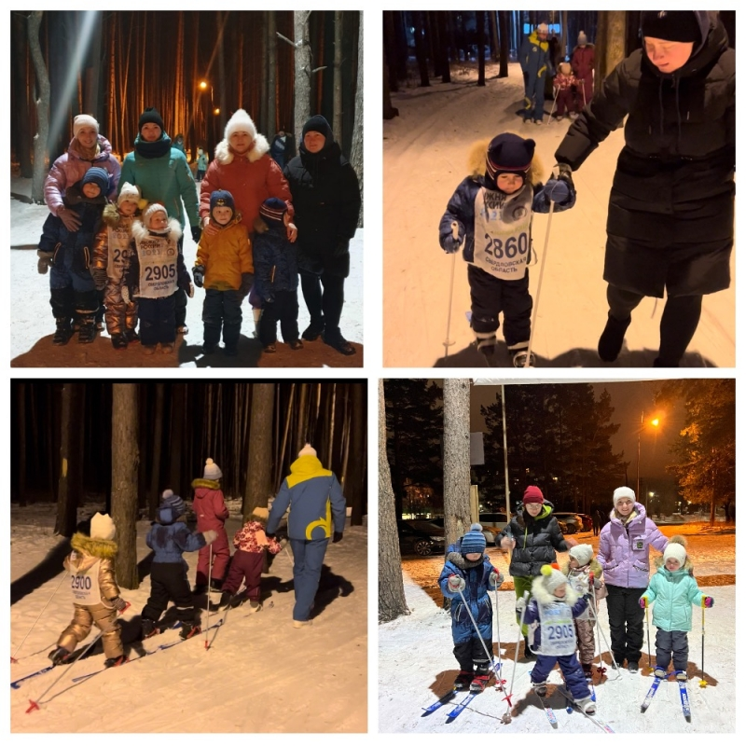
«Вечерняя лыжная прогулка»

Slide 16
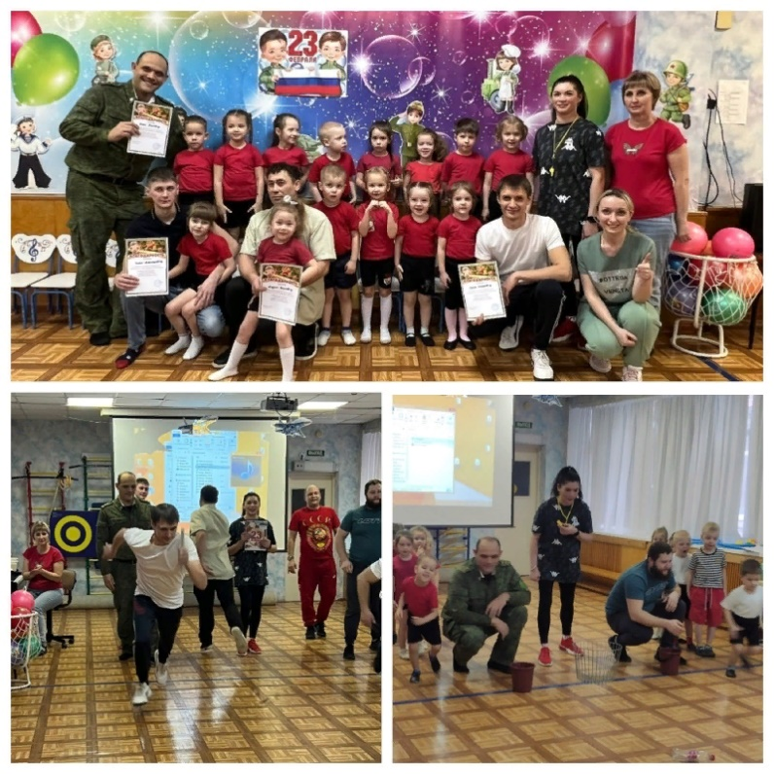
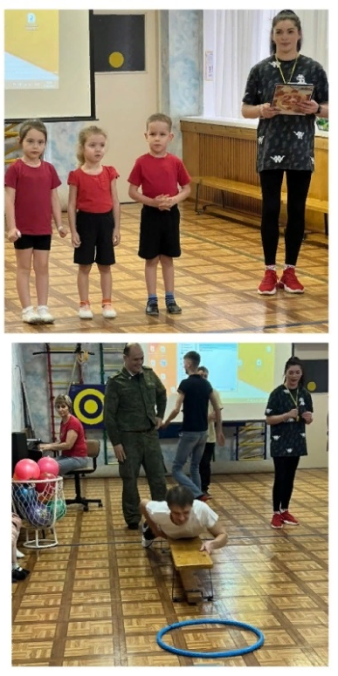
«День защитника отечества»

Slide 17
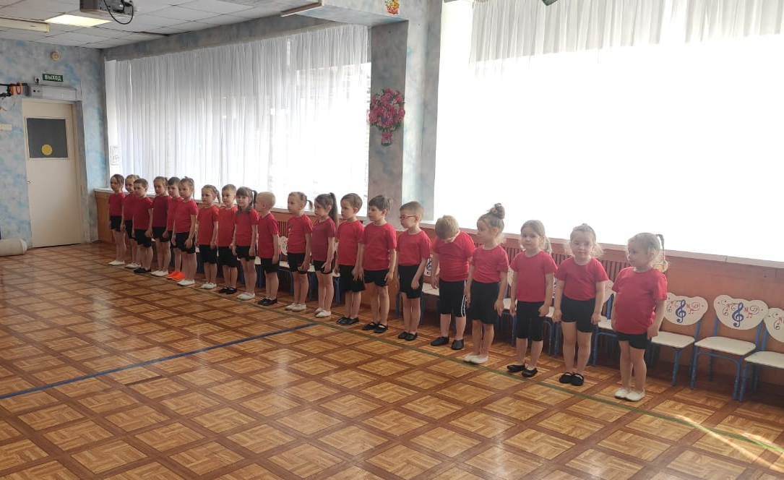
Спасибо за внимание!
Занимайтесь спортом!
Здоровья вам и вашим детям!

